Slide 1
problemática
Cajas de repujado
(metalistería)
Cecilia Barón Muñoz
Silvia Jaqueline Hernández Hernández
Jesus Nares Espinoza

Slide 2
Problemas detectados.
Uno de los mayores problemas que tiene nuestra artesana es el tiempo que pierde al tener que esperar que el resanador seque, teniendo que esperar hasta una semana para poder terminar las piezas elaboradas.
También nos comentó que ahora le es más difícil vender sus piezas ya que los clientes buscan algo que pueda ser de mayor utilidad, por ello dice que la innovación es muy importante para seguir teniendo ventas.

Slide 3
REQUERIMIENTOS.
De rápido secado
Fácil uso
Resistente
Flexible
Económico

Slide 4
REQUERIMIENTOS.
Innovador
Funcional
De fácil fabricación
Bajos costos
Llamativos
De gran éxito
Ergonómico
Moderno
Resistente
Ligera

Slide 5
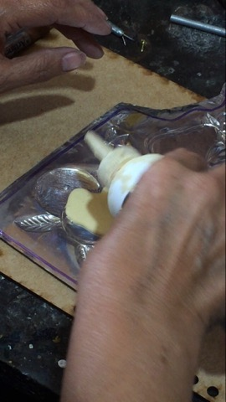
Propuestas.
Reemplazar el resanador para así se puedan hacer más piezas en menos tiempo, pensamos en alguna resina ya que cataliza con mayor rapidez y le permite elaborar más piezas en menos tiempo.

Slide 6
Propuestas
Elaborar objetos de repujado que sean más utilizados o vendidos en la actualidad, como pueden ser fundas de celulares, fundas o cajas para lentes, joyas, placas para perros, llaveros

Slide 7
Proceso

Slide 8
Reemplazo de resanador por resina.
1. Comprar la resina y usar una carga para así disminuir el uso y costo de el producto.
2. Hacer todo el proceso de diseño y elaboración de repujado.
3. Preparar la resina, y usar en lugar del resanador usando el 2% de catalizador y un 70% de carga.
4. Dejar catalizar la pieza por aproximadamente 50min.
5. Terminar con el proceso de repujado

Slide 9
Innovación de productos.
1. Elegir diseño, puede ser dado por el cliente.
2. Sacar medida de la funda del teléfono, y pasar el diseño al aluminio.
3. Hacer el proceso de resanar y los pasos necesarios y antes mencionados.
4.Continuar con el proceso de diseño, pintado, encapsulado y pegado final.

